Slide 1
Программирование на языке Си
Введение
Переменные
Ввод и вывод
Ветвления
Сложные условия
Циклы
Циклы с условием
Оператор выбора
Отладка программ
Графика
Графики функций
Процедуры
Анимация
Функции
Случайные числа
© К.Ю. Поляков

Slide 2
Программирование на языке Си
Тема 1. Введение
© К.Ю. Поляков

Slide 3
Алгоритм
Алгоритм – это четко определенный план действий для исполнителя.
Свойства алгоритма
дискретность: состоит из отдельных шагов (команд)
понятность: должен включать только команды, известные исполнителю (входящие в СКИ)
определенность: при одинаковых исходных данных всегда выдает один и тот же результат
конечность: заканчивается за конечное число шагов
массовость: может применяться многократно при различных исходных данных
корректность: дает верное решение при любых допустимых исходных данных

Slide 4
Программа
Программа – это
алгоритм, записанный на каком-либо языке программирования
набор команд для компьютера
Команда – это описание действий, которые должен выполнить компьютер.
откуда взять исходные данные?
что нужно с ними сделать?
куда поместить результат?

Slide 5
Языки программирования
Машинно-ориентированные (низкого уровня) - каждая команда соответствует одной команде процессора (ассемблер)
Языки высокого уровня – приближены к естественному (английскому) языку, легче воспринимаются человеком, не зависят от конкретного компьютера
для обучения: Бейсик, ЛОГО, Паскаль
профессиональные: Си, Фортран, Паскаль
для задач искусственного интеллекта: Пролог, ЛИСП
для Интернета: JavaScript, Java, Perl, PHP, ASP

Slide 6
Язык Си
1972-1974 – Б. Керниган, Д. Ритчи
высокая скорость работы программ
широта возможностей
стал основой многих современных языков (С++, С#, Javascript, Java, ActionScript, PHP)
большая вероятность допустить ошибку, которая не обнаруживается автоматически

Slide 7
Простейшая программа
главная (основная) программа всегда имеет имя main
main()
{
}
начало программы
«тело» программы (основная часть)
конец программы
?
Что делает эта программа?

Slide 8
Что происходит дальше?
текст программы на Си или Си++
first.cpp
транслятор
first.o
main()
{
}
ЪБzЦ2?|ё3БКа
n/36ШпIC+И-
ЦЗ_5МyРЧб
s6bд^:/@:лЖ1_
стандартные функции
исходный файл
объектный файл
!
по исходному файлу можно восстановить остальные
исполняемый файл можно запустить
first.exe
MZPо:ЄPэ_еЗ"!_
`кn,ЦbЄ-Щр1
G_БАC,
_Ощях¤9жФ
редактор связей
(компоновка)
исполняемый файл

Slide 9
Вывод текста на экран
файл stdio.h: описание стандартных функций ввода и вывода
include = включить
#include <stdio.h>
main()
{
printf("Привет!");
}
вызов стандартной функции
printf = print format (форматный вывод)
этот текст будет на экране

Slide 10

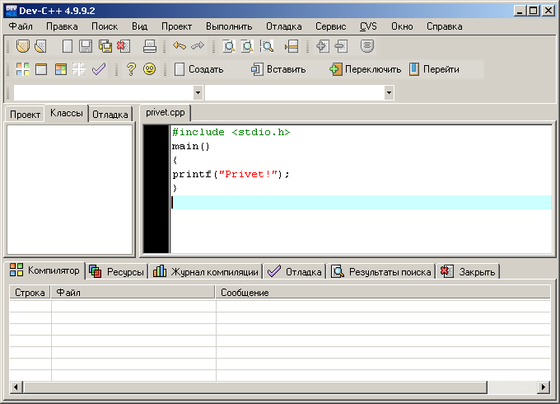
Как начать работу?
Открыть
Новый
Сохранить
Закрыть
здесь мы набираем программу
сообщения об ошибках

Slide 11
Оболочка Dev C ++ 4.9
IDE = Integrated Development Environment
интегрированная среда разработки:
текстовый редактор для создания и редактирования текстов программ
транслятор для перевода текстов программ на Си и Си++ в команды процессора
компоновщик для создания исполняемого файла (EXE-файла), подключаются стандартные функции
отладчик для поиска ошибок в программах

Slide 12
Управление клавишами
Новый файл (Создать) | Ctrl+N
Открыть файл | Ctrl+O
Сохранить файл | Ctrl+S
Закрыть окно с программой | Ctrl-F4
Запуск программы | F9
Отменить | Ctrl-Z
Восстановить отмененное | Shift-Ctrl-Z

Slide 13
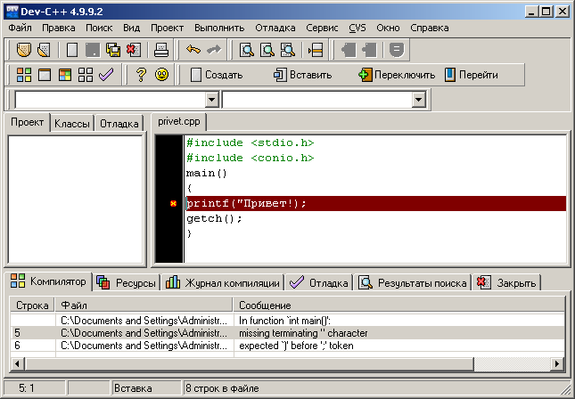
Где ошибки?
эта ошибка обнаружена здесь!
2 x ЛКМ
!
Ошибка может быть в конце предыдущей строки!

Slide 14
Наиболее «популярные» ошибки
xxx.h: No such file or directory | не найден заголовочный файл 'xxx.h' (неверно указано его имя, он удален или т.п.)
'xxx‘ undeclared (first use this function) | функция или переменная 'xxx' неизвестна
missing terminating " character | не закрыты кавычки "
expected ; | нет точки с запятой в конце оператора в предыдущей строке
expected } | не закрыта фигурная скобка

Slide 15
Ждем нажатия любой клавиши
файл conio.h: описание функций для работы с клавиатурой и монитором
#include <stdio.h>
#include <conio.h>
main()
{
printf("Привет!"); // вывод на экран
/* ждать нажатия клавиши */
}
комментарий до конца строки
getch();
ждать нажатия на любую клавишу
комментарий между /* и */

Slide 16
Переход на новую строку
#include <stdio.h>
#include <conio.h>
main()
{
printf("Привет,\n Вася!");
getch();
}
последовательность \n (код 10)
переход на новую строку
\n
на экране:
Привет,
Вася!

Slide 17
Задания
«4»: Вывести на экран текст "лесенкой"
Вася
пошел
гулять
«5»: Вывести на экран рисунок из букв
Ж
ЖЖЖ
ЖЖЖЖЖ
ЖЖЖЖЖЖЖ
HH HH
ZZZZZ

Slide 18
Программирование на языке Си
Тема 2. Переменные
© К.Ю. Поляков

Slide 19
Что такое переменная?
Переменная – это ячейка в памяти компьютера, которая имеет имя и хранит некоторое значение.
Значение переменной может меняться во время выполнения программы.
При записи в ячейку нового значения старое стирается.
Типы переменных
int – целое число (4 байта)
float – вещественное число, floating point (4 байта)
char – символ, character (1 байт)

Slide 20
Имена переменных
Могут включать
латинские буквы (A-Z, a-z)
знак подчеркивания _
цифры 0-9
НЕ могут включать
русские буквы
пробелы
скобки, знаки +, =, !, ? и др.
!
Имя не может начинаться с цифры!
Какие имена правильные?
AXby R&B 4Wheel Вася “PesBarbos” TU154 [QuQu] _ABBA A+B

Slide 21
Объявление переменных
Объявить переменную = определить ее имя, тип, начальное значение, и выделить ей место в памяти.
main()
{
int a;
float b, c;
int Tu104, Il86=23, Yak42;
float x=4.56, y, z;
char c, c2='A', m;
}
целая переменная a
вещественные переменные b и c
целая и дробная части отделяются точкой
целые переменные Tu104, Il86 и Yak42
Il86 = 23
вещественные переменные x, y и z
x = 4,56
·
символьные переменные c, c2 и m
c2 = 'A'
!
Если начальное значение не задано, в этой ячейке находится «мусор»!

Slide 22
Оператор присваивания
Оператор – это команда языка программирования высокого уровня.
Оператор присваивания служит для изменения значения переменной или задания её начального значения (инициализации).
Пример
a
?
5
5
x
?
a = 5;
x = a + 20;
y = (a + x) * (x – a);
25
5+20
y
?
600
30*20

Slide 23
Оператор присваивания
куда записать
что
Общая структура:
имя переменной = выражение;
Арифметическое выражение может включать
константы (неизменные величины)
имена переменных
знаки арифметических операций:
+ - * / %
вызовы функций
круглые скобки ( )
остаток от деления
умножение
деление
?
Для чего служат круглые скобки?

Slide 24
Какие операторы неправильные?
main()
{
int a, b;
float x, y;
a = 5;
10 = x;
y = 7,8;
b = 2.5;
x = 2*(a + y);
a = b + x;
}
имя переменной должно быть слева от знака =
целая и дробная часть отделяются точкой
при записи вещественного значения в целую переменную дробная часть будет отброшена

Slide 25
Особенность деления в Си
!
При делении целых чисел остаток отбрасывается!
main()
{
int a = 7;
float x;
x = a / 4;
x = 4 / a;
x = float(a) / 4;
x = 1.*a / 4;
}
1
0
1.75
1.75

Slide 26
Сокращенная запись операций в Си
полная запись | сокращенная запись
a = a + 1;
инкремент
a++;
a = a + b;
a += b;
a = a - 1;
декремент
a--;
a = a – b;
a -= b;
a = a * b;
a *= b;
a = a / b;
a /= b;
a = a % b;
a %= b;

Slide 27
Ручная прокрутка программы
main()
{
int a, b;
a = 5;
b = a + 2;
a = (a + 2)*(b – 3);
b = a / 5;
a = a % b;
a++;
b = (a + 14) % 7;
}
a | b
?
?
5
7
28
5
3
4
4

Slide 28
Порядок выполнения арифмет. операций
вычисление выражений в скобках
умножение, деление, % слева направо
сложение и вычитание слева направо
2 3 5 4 1 7 8 6 9
z = (5*a*c+3*(c-d))/a*(b-c)/ b;
2 6 3 4 7 5 1 12 8 11 10 9
x =(a*a+5*c*c-d*(a+b))/((c+d)*(d-2*a));

Slide 29
Программирование на языке Си
Тема 3. Ввод и вывод
© К.Ю. Поляков

Slide 30
Сложение двух чисел
Задача. Ввести два целых числа и вывести на экран их сумму.
Простейшее решение:
#include <stdio.h>
#include <conio.h>
main()
{
int a, b, c;
printf("Введите два целых числа\n");
scanf ("%d%d", &a, &b);
c = a + b;
printf("%d\n", c);
getch();
}
подсказка для ввода
ввод двух чисел с клавиатуры
вывод результата с переводом на следующую строку

Slide 31
Ввод чисел с клавиатуры
scanf – форматный ввод
адреса ячеек, куда записать введенные числа
формат ввода
scanf ("%d%d", &a, &b);
Формат – символьная строка, которая показывает, какие числа вводятся (выводятся).
%d или %i – целое число
%f – вещественное число
%c – 1 символ
%s – символьная строка
&a – адрес переменной a
7652
ждать ввода с клавиатуры двух целых чисел (через пробел или Enter), первое из них записать в переменную a, второе – в b
12
a – значение переменной a

Slide 32
Что неправильно?
&a
int a, b;
scanf ("%d", a);
scanf ("%d", &a, &b);
scanf ("%d%d", &a);
scanf ("%d %d", &a, &b);
scanf ("%f%f", &a, &b);
%d%d
&a, &b
убрать пробел
%d%d

Slide 33
Вывод чисел на экран
здесь вывести целое число
это число взять из ячейки c
printf ("%d", c);
printf ("Результат: %d", c);
a, b, c
printf ("%d+%d=%d", a, b, c );
формат вывода
список значений
printf ("%d+%d=%d", a, b, a+b );
арифметическое выражение

Slide 34
Вывод целых чисел
или "%i"
int x = 1234;
printf ("%d", x);
1234
минимальное число позиций
или "%9i"
printf ("%9d", x);
1234
всего 9 позиций
5
4

Slide 35
Вывод вещественных чисел
float x = 123.4567;
printf ("%f", x);
минимальное число позиций, 6 цифр в дробной части
123.456700
printf ("%9.3f", x);
всего 9 позиций, 3 цифры в дробной части
123.456
printf ("%e", x);
стандартный вид: 1,23456·10²
1.234560e+02
printf ("%10.2e", x);
всего 10 позиций, 2 цифры в дробной части мантиссы
1.23e+02

Slide 36
Полное решение
#include <stdio.h>
#include <conio.h>
main()
{
int a, b, c;
printf("Введите два целых числа\n");
scanf("%d%d", &a, &b);
c = a + b;
printf("%d+%d=%d\n", a, b, c);
getch();
}
это выводит компьютер
Протокол:
Введите два целых числа
25 30
25+30=55
это вводит пользователь

Slide 37
Блок-схема линейного алгоритма
начало
блок «начало»
ввод a, b
блок «ввод»
c = a + b;
блок «процесс»
вывод c
блок «вывод»
конец
блок «конец»

Slide 38
Задания
«4»: Ввести три числа, найти их сумму и произведение.
Пример:
Введите три числа:
4 5 7
4+5+7=16
4*5*7=140
«5»: Ввести три числа, найти их сумму, произведение и среднее арифметическое.
Пример:
Введите три числа:
4 5 7
4+5+7=16
4*5*7=140
(4+5+7)/3=5.33

Slide 39
Программирование на языке Си
Тема 4. Ветвления
© К.Ю. Поляков

Slide 40
Разветвляющиеся алгоритмы
Задача. Ввести два целых числа и вывести на экран наибольшее из них.
Идея решения: надо вывести на экран первое число, если оно больше второго, или второе, если оно больше первого.
Особенность: действия исполнителя зависят от некоторых условий (если … иначе …).
Алгоритмы, в которых последовательность шагов зависит от выполнения некоторых условий, называются разветвляющимися.

Slide 41
Вариант 1. Блок-схема
начало
блок «решение»
ввод a,b
да
a > b?
нет
полная форма ветвления
max = a;
max = b;
вывод max
конец
?
Если a = b?

Slide 42
Вариант 1. Программа
main()
{
int a, b, max;
printf("Введите два целых числа\n");
scanf("%d%d", &a, &b );
if (a > b) {
}
else {
}
printf("Наибольшее число %d\n", max);
}
полная форма условного оператора
max = a;
max = b;

Slide 43
Условный оператор
if ( условие )
{
// что делать, если условие верно
}
else
{
// что делать, если условие неверно
}
Особенности:
вторая часть (else …) может отсутствовать (неполная форма)
если в блоке один оператор, можно убрать { }

Slide 44
Что неправильно?
if a > b {
a = b;
}
else
b = a;
if ( a > b ) {
a = b;
else
b = a;
(
)
}
if ( a > b )
else
b = a;
if ( a > b )
a = b;
c = 2*a;
else
b = a;
a = b;
{
}

Slide 45
Вариант 2. Блок-схема
начало
ввод a,b
max = a;
неполная форма ветвления
да
b > a?
нет
max = b;
вывод max
конец

Slide 46
Вариант 2. Программа
main()
{
int a, b, max;
printf("Введите два целых числа\n");
scanf("%d%d", &a, &b );
max = a;
if (b > a)
printf("Наибольшее число %d", max);
}
неполная форма условного оператора
max = b;

Slide 47
Вариант 2Б. Программа
main()
{
int a, b, max;
printf("Введите два целых числа\n");
scanf("%d%d", &a, &b );
max = b;
if ( ??? )
???
printf("Наибольшее число %d", max);
}
a > b
max = a;

Slide 48
Задания
«4»: Ввести три числа и найти наибольшее из них.
Пример:
Введите три числа:
4 15 9
Наибольшее число 15
«5»: Ввести пять чисел и найти наибольшее из них.
Пример:
Введите пять чисел:
4 15 9 56 4
Наибольшее число 56

Slide 49
Программирование на языке Си
Тема 5. Сложные условия
© К.Ю. Поляков

Slide 50
Сложные условия
Задача. Фирма набирает сотрудников от 25 до 40 лет включительно. Ввести возраст человека и определить, подходит ли он фирме (вывести ответ «подходит» или «не подходит»).
Особенность: надо проверить, выполняются ли два условия одновременно.
?
Можно ли решить известными методами?

Slide 51
Вариант 1. Алгоритм
начало
ввод x
да
x >= 25?
нет
да
x <= 40?
нет
'подходит'
'не подходит'
'не подходит'
конец

Slide 52
Вариант 1. Программа
main()
{
int x;
printf("Введите возраст\n");
scanf("%d", &x);
if (x >= 25)
if (x <= 40)
printf("Подходит");
else printf("Не подходит");
else
printf("Не подходит");
}

Slide 53
Вариант 2. Алгоритм
начало
ввод x
x >= 25 и
x <= 40?
да
нет
'подходит'
'не подходит'
конец

Slide 54
Вариант 2. Программа
main()
{
int x;
printf("Введите возраст\n");
scanf("%d", &x);
if ( x >= 25 && x <= 40 )
printf("Подходит");
else printf("Не подходит");
}
сложное условие

Slide 55
Сложные условия
Сложное условие – это условие, состоящее из нескольких простых условий (отношений), связанных с помощью логических операций:
! – НЕ (not, отрицание, инверсия)
&& – И (and, логическое умножение, конъюнкция, одновременное выполнение условий)
|| – ИЛИ (or, логическое сложение, дизъюнкция, выполнение хотя бы одного из условий)
Простые условия (отношения)
< <= > >= == !=
равно
не равно

Slide 56
Сложные условия
Порядок вычисления сложных условий:
выражения в скобках
! (НЕ, отрицание)
<, <=, >, >=
==, !=
&& (И)
|| (ИЛИ)
Пример:
2 1 6 3 5 4
if ( !(a > b) || c != d && b == a)
{
...
}

Slide 57
Сложные условия
Истинно или ложно при a = 2; b = 3; c = 4;
!(a > b)
a < b && b < c
!(a >= b) || c == d
a < c || b < c && b < a
a > b || !(b < c)
Для каких значений x истинны условия:
x < 6 && x < 10
x < 6 && x > 10
x > 6 && x < 10
x > 6 && x > 10
x < 6 || x < 10
x < 6 || x > 10
x > 6 || x < 10
x > 6 || x > 10
1
1
1
1
0
(-∞, 6)
x < 6
∅
(6, 10)
(10, ∞)
x > 10
(-∞, 10)
x < 10
(-∞, 6) ∪ (10,∞)
(-∞, ∞)
(6, ∞)
x > 6

Slide 58
Задания
«4»: Ввести номер месяца и вывести название времени года.
Пример:
Введите номер месяца:
4
весна
«5»: Ввести возраст человека (от 1 до 150 лет) и вывести его вместе с последующим словом «год», «года» или «лет».
Пример:
Введите возраст: Введите возраст:
24 57
Вам 24 года Вам 57 лет

Slide 59
Программирование на языке Си
Тема 6. Циклы
© К.Ю. Поляков

Slide 60
Циклы
Цикл – это многократное выполнение одинаковой последовательности действий.
цикл с известным числом шагов
цикл с неизвестным числом шагов (цикл с условием)
Задача. Вывести на экран квадраты и кубы целых чисел от 1 до 8 (от a до b).
Особенность: одинаковые действия выполняются 8 раз.
?
Можно ли решить известными методами?

Slide 61
Алгоритм
начало
задать начальное значение переменной цикла
i = 1;
проверить, все ли сделали
i <= 8?
нет
конец
да
вычисляем квадрат и куб
i2 = i * i;
i3 = i2 * i;
вывод результата
i, i2, i3
i = i + 1;
перейти к следующему i

Slide 62
Алгоритм (с блоком «цикл»)
начало
блок «цикл»
i = 1,8
конец
i2 = i * i;
i3 = i2 * i;
i, i2, i3
тело цикла

Slide 63
Программа
main()
{
int i, i2, i3;
for (i=1; i<=8; i++)
{
i2 = i*i;
i3 = i2*i;
printf("%4d %4d %4d\n", i, i2, i3);
}
}
начальное значение
цикл
заголовок цикла
конечное значение
переменная цикла
изменение на каждом шаге:
i=i+1
for (i=1; i<=8; i++)
{
i2 = i*i;
i3 = i2*i;
printf("%4d %4d %4d\n", i, i2, i3);
}
for (i=1; i<=8; i++)
начало цикла
цикл работает, пока это условие верно
i2 = i*i;
i3 = i2*i;
printf("%4d %4d %4d\n", i, i2, i3);
тело цикла
конец цикла
ровные столбики

Slide 64
Цикл с уменьшением переменной
Задача. Вывести на экран квадраты и кубы целых чисел от 8 до 1 (в обратном порядке).
Особенность: переменная цикла должна уменьшаться.
Решение:
for ( )
{
i2 = i*i;
i3 = i2*i;
printf("%4d %4d %4d\n", i, i2, i3);
}
i = 8; i >= 1; i --

Slide 65
Цикл с переменной
for (начальные значения;
условие продолжения цикла;
изменение на каждом шаге)
{
// тело цикла
}
Примеры:
for (a = 2; a < b; a+=2) { ... }
for (a = 2, b = 4; a < b; a+=2) { ... }
for (a = 1; c < d; x++) { ... }
for (; c < d; x++) { ... }
for (; c < d; ) { ... }

Slide 66
Цикл с переменной
Особенности:
условие проверяется в начале очередного шага цикла, если оно ложно цикл не выполняется;
изменения (третья часть в заголовке) выполняются в конце очередного шага цикла;
если условие никогда не станет ложным, цикл может продолжаться бесконечно (зацикливание)
если в теле цикла один оператор, скобки {} можно не ставить:
for(i=1; i<8; i++) { i--; }
!
Не рекомендуется менять переменную цикла в теле цикла!
for (i = 1; i < 8; i++) a += b;

Slide 67
Цикл с переменной
Особенности:
после выполнения цикла во многих системах устанавливается первое значение переменной цикла, при котором нарушено условие:
for (i=1; i<=8; i++) printf("Привет");
printf("i=%d", i);
i=9
for (i=8; i>=1; i--) printf("Привет");
printf("i=%d", i);
i=0

Slide 68
Сколько раз выполняется цикл?
a = 1;
for(i=1; i<4; i++) a++;
a = 4
a = 1;
for(i=1; i<4; i++) a = a+i;
a = 7
a = 1; b=2;
for(i=3; i >= 1; i--)a += b;
a = 7
a = 1;
for(i=1; i >= 3; i--)a = a+1;
a = 1
a = 1;
for(i=1; i<= 4; i--)a ++;
зацикливание

Slide 69
Задания
«4»: Ввести a и b и вывести квадраты и кубы чисел от a до b.
Пример:
Введите границы интервала:
4 6
4 16 64
5 25 125
6 36 216
«5»: Вывести квадраты и кубы 10 чисел следующей последовательности: 1, 2, 4, 7, 11, 16, …
Пример:
1 1 1
2 4 8
4 16 64
...
46 2116 97336

Slide 70
Программирование на языке Си
Тема 7. Циклы с условием
© К.Ю. Поляков

Slide 71
Цикл с неизвестным числом шагов
Пример: Отпилить полено от бревна. Сколько раз надо сделать движения пилой?
Задача: Ввести целое число (<2000000) и определить число цифр в нем.
Идея решения: Отсекаем последовательно последнюю цифру, увеличиваем счетчик.
Проблема: Неизвестно, сколько шагов надо сделать.
Решение: Надо остановиться, когда n = 0, т.е. надо делать «пока n != 0».
n | count
123 | 0
12 | 1
1 | 2
0 | 3

Slide 72
Алгоритм
начало
обнулить счетчик цифр
ввод n
count = 0;
выполнять «пока n != 0»
n != 0?
нет
да
count
count = count + 1;
n = n / 10;
конец

Slide 73
Программа
main()
{
int n, count;
printf("Введите целое число\n");
scanf("%d", &n);
count = 0;
while (n != 0)
{
count ++;
n = n / 10;
}
printf("В числе %d нашли %d цифр", n, count);
}
, n1;
n1 = n;
выполнять «пока n != 0»
?
Что плохо?
n1,

Slide 74
Цикл с условием
while ( условие )
{
// тело цикла
}
Особенности:
можно использовать сложные условия:
если в теле цикла только один оператор, скобки {} можно не писать:
while ( a < b && b < c ) { ... }
while ( a < b ) a ++;

Slide 75
Цикл с условием
Особенности:
условие пересчитывается каждый раз при входе в цикл
если условие на входе в цикл ложно, цикл не выполняется ни разу
если условие никогда не станет ложным, программа зацикливается
a = 4; b = 6;
while ( a > b ) a = a– b;
a = 4; b = 6;
while ( a < b ) d = a + b;

Slide 76
Сколько раз выполняется цикл?
a = 4; b = 6;
while ( a < b ) a ++;
2 раза
a = 6
a = 4; b = 6;
while ( a < b ) a += b;
1 раз
a = 10
a = 4; b = 6;
while ( a > b ) a ++;
0 раз
a = 4
a = 4; b = 6;
while ( a < b ) b = a - b;
1 раз
b = -2
a = 4; b = 6;
while ( a < b ) a --;
зацикливание

Slide 77
Замена for на while и наоборот
i = 1;
while ( i <= 10 ) {
// тело цикла
i ++;
}
for( i=1; i<=10; i++)
{
// тело цикла
}
for ( i=a; i>=b; i--)
{
// тело цикла
}
i = a;
while ( i >= b ) {
// тело цикла
i --;
}
!
В языке Си замена цикла for на while и наоборот возможна всегда!

Slide 78
Задания
«4»: Ввести целое число и найти сумму его цифр.
Пример:
Введите целое число:
1234
Сумма цифр числа 1234 равна 10.
«5»: Ввести целое число и определить, верно ли, что в его записи есть две одинаковые цифры.
Пример:
Введите целое число: Введите целое число:
1234 1224
Нет. Да.

Slide 79
Последовательности
Примеры:
1, 2, 3, 4, 5, …
1, 2, 4, 7, 11, 16, …
1, 2, 4, 8, 16, 32, …
a_{n} = n
a₁ = 1, a_{n+1} = a_{n}+1
a₁ = 1, a_{n+1} = a_{n} + n
a_{n} = 2^{n-1}
a₁ = 1, a_{n+1} = 2a_{n}
b₁ = 1, b_{n+1} = b_{n}+1
c₁ = 2, c_{n+1} = 2c_{n}

Slide 80
Последовательности
Задача: найти сумму всех элементов последовательности,
которые по модулю больше 0,001:
Элемент последовательности (начиная с №2):
n | 1 | 2 | 3 | 4 | 5 | ...
b | 1 | 2 | 3 | 4 | 5 | ...
c | 2 | 4 | 8 | 16 | 32 | ...
z | -1 | 1 | -1 | 1 | -1 | ...
b = b+1;
c = 2*c;
z = -z;

Slide 81
Алгоритм
начальные значения
начало
S = 0; b = 1; c = 2; z = -1; a = 1;
S = 0;
a = 1;
первый элемент
|a| > 0.001?
нет
новый элемент
да
S
S = S + a;
конец
a = z*b/c;
b = b + 1; c = 2*c; z = -z;
изменение
?
Перестановка?

Slide 82
Программа
математические функции
#include <math.h>
main()
{
int b, c, z;
float S, a;
S = 0; z = -1;
b = 1; c = 2; a = 1;
while (fabs(a) > 0.001) {
S += a;
a = z * b / c;
z = - z;
b ++;
c *= 2;
}
printf ("S = %10.3f", S);
}
чтобы не было округления при делении
fabs – модуль вещественного числа
начальные значения
, b;
увеличение суммы
переход к следующему слагаемому
расчет элемента последовательности
?
Что плохо?

Slide 83
Задания
«4»: Найти сумму элементов последовательности с точностью 0,001:
Ответ:
S = 1.157
«5»: Найти сумму элементов последовательности с точностью 0,001:
Ответ:
S = 1.220

Slide 84
Цикл с постусловием
Задача: Ввести целое положительное число (<2000000) и определить число цифр в нем.
Проблема: Как не дать ввести отрицательное число или ноль?
Решение: Если вводится неверное число, вернуться назад к вводу данных (цикл!).
Особенность: Один раз тело цикла надо сделать в любом случае ⇒ проверку условия цикла надо делать в конце цикла (цикл с постусловием).
Цикл с постусловием – это цикл, в котором проверка условия выполняется в конце цикла.

Slide 85
Цикл с постусловием: алгоритм
начало
ввод n
тело цикла
да
n <= 0?
условие
нет
основной алгоритм
блок «типовой процесс»
конец

Slide 86
Программа
main()
{
int n;
do {
printf("Введите положительное число\n");
scanf("%d", &n);
}
while ( n <= 0 );
... // основной алгоритм
}
условие
Особенности:
тело цикла всегда выполняется хотя бы один раз
после слова while («пока…» ) ставится условие продолжения цикла

Slide 87
Сколько раз выполняется цикл?
a = 4; b = 6;
do { a ++; } while (a <= b);
3 раза
a = 7
a = 4; b = 6;
do { a += b; } while ( a <= b );
1 раз
a = 10
a = 4; b = 6;
do { a += b; } while ( a >= b );
зацикливание
a = 4; b = 6;
do b = a - b; while ( a >= b );
2 раза
b = 6
a = 4; b = 6;
do a += 2; while ( a >= b );
зацикливание

Slide 88
Задания (с защитой от неверного ввода)
«4»: Ввести натуральное число и определить, верно ли, что сумма его цифр равна 10.
Пример:
Введите число >= 0: Введите число >= 0:
-234 1233
Нужно положительное число. Нет
Введите число >= 0:
1234
Да
«5»: Ввести натуральное число и определить, какие цифры встречаются несколько раз.
Пример:
Введите число >= 0: Введите число >= 0:
2323 1234
Повторяются: 2, 3 Нет повторов.

Slide 89
Программирование на языке Си
Тема 8. Оператор выбора
© К.Ю. Поляков

Slide 90
Оператор выбора
Задача: Ввести номер месяца и вывести количество дней в этом месяце.
Решение: Число дней по месяцам:
28 дней – 2 (февраль)
30 дней – 4 (апрель), 6 (июнь), 9 (сентябрь), 11 (ноябрь)
31 день – 1 (январь), 3 (март), 5 (май), 7 (июль), 8 (август), 10 (октябрь), 12 (декабрь)
Особенность: Выбор не из двух, а из нескольких вариантов в зависимости от номера месяца.
?
Можно ли решить известными методами?

Slide 91
Алгоритм
начало
ввод M
M = 1?
да
D = 31;
нет
да
M = 2?
D = 28;
оператор выбора
нет
M = 12?
да
D = 31;
нет
ошибка
вывод D
ни один вариант не подошел
конец

Slide 92
Программа
main()
{
int M, D;
printf("Введите номер месяца:\n");
scanf("%d", &M);
switch ( M ) {
case 2: D = 28;
case 4: case 6: case 9: case 11: D = 30;
case 1: case 3: case 5: case 7:
case 8: case 10: case 12:
D = 31;
default: D = -1;
}
if (D > 0)
printf("В этом месяце %d дней.", D);
else printf("Неверный номер месяца");
}
выйти из
switch
break;
break;
break;
ни один вариант не подошел

Slide 93
Оператор выбора
Задача: Ввести букву и вывести название животного на эту букву.
Особенность: выбор по символьной величине.
main()
{
char c;
printf("Введите первую букву названия животного:\n");
scanf("%c", &c);
switch ( c ) {
case 'а': printf("Антилопа"); break;
case 'б': printf("Бизон"); break;
case 'в': printf("Волк"); break;
default: printf("Я не знаю!");
}
}
?
Что будет, если везде убрать break?

Slide 94
Оператор выбора
Особенности:
после switch может быть имя переменной или арифметическое выражение целого типа (int)
или символьного типа (char)
нельзя ставить два одинаковых значения:
switch ( i+3 ) {
case 1: a = b; break;
case 2: a = c;
}
switch ( x ) {
case 1: a = b; break;
case 1: a = c;
}

Slide 95
Задания (с защитой от неверного ввода)
«4»: Ввести номер месяца и вывести количество дней в нем, а также число ошибок при вводе.
Пример:
Введите номер месяца: Введите номер месяца:
-2 2
Введите номер месяца: В этом месяце 28 дней.
11 Вы вводили неверно 0 раз.
В этом месяце 30 дней.
Вы вводили неверно 1 раз.
«5»: Ввести номер месяца и номер дня, вывести число дней, оставшихся до Нового года.
Пример:
Введите номер месяца:
12
Введите день:
25
До Нового года осталось 6 дней.

Slide 96
Программирование на языке Си
Тема 9. Отладка программ
© К.Ю. Поляков

Slide 97
Отладка программ
Отладка – поиск и исправление ошибок в программе. Англ. debugging, bug = моль, жучок
Методы:
трассировка – вывод сигнальных сообщений
отключение части кода (в комментарии)
пошаговое выполнение – выполнить одну строчку программы и остановиться
точки останова – выполнение программы останавливается при достижении отмеченных строк (переход в пошаговый режим)
просмотр и изменение значений переменных в пошаговом режиме

Slide 98
Трассировка
main()
{
int i, X;
printf("Введите целое число:\n");
scanf("%d", &X);
for(i=1; i<10; i++)
{
...
}
...
}
printf("Введено X=%d\n", X);
printf("В цикле: i=%d, X=%d\n", i, X);
printf("После цикла: X=%d\n", X);

Slide 99
Отключение части кода (комментарии)
main()
{
int i, X;
printf("Введите целое число:\n");
scanf("%d", &X);
X *= X + 2;
for(i=1; i<10; i++) X *= i;
while ( X > 5 ) {
...
}
...
}
комментарий до конца строки //
// X *= X + 2;
закомментированный блок /* … */
/* while ( X > 5 ) {
...
} */

Slide 100
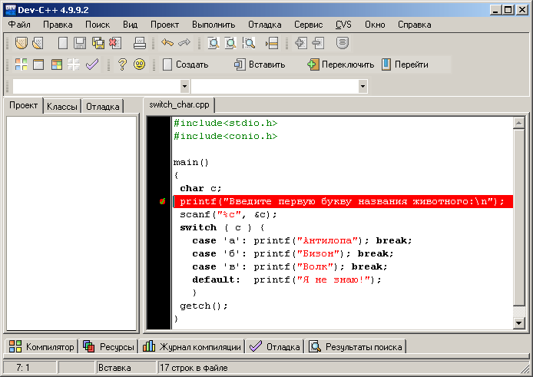
Точки останова
ЛКМ или Ctrl+F5
это точка останова
F8 – запустить и выполнить до следующей точки останова
F7 – выполнить одну строку
Shift+F7 – войти в процедуру (функцию)
Ctrl-F7 – выполнять дальше
Ctrl-Alt-F2 – остановить программу

Slide 101
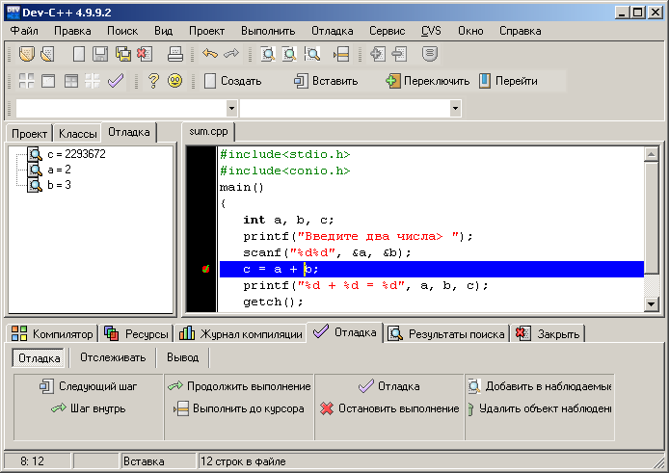
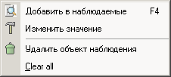
Просмотр значений переменных
навести мышь на имя переменной
ПКМ

Slide 102
Программирование на языке Си
Тема 10. Графика
© К.Ю. Поляков

Slide 103
Система координат
(0,0)
X
y
x
(x,y)
Y

Slide 104
Принцип сэндвича
открыть окно для графики
рисование в графическом режиме
закрыть окно для графики

Slide 105
Структура графической программы
библиотека для работы с графикой
#include <graphics.h>
#include <conio.h>
main()
{
initwindow ( 400, 300 );
... // рисуем на экране
getch();
closegraph();
}
ширина
высота
открыть окно для графики
initwindow ( 400, 300 );
чтобы посмотреть результат
closegraph();
закрыть окно

Slide 106
Цвета
Код | Название
0 | BLACK
1 | BLUE
2 | GREEN
3 | CYAN
4 | RED
5 | MAGENTA
6 | BROWN
7 | LIGHTGRAY
Код | Название
8 | DARKGRAY
9 | LIGHTBLUE
10 | LIGHTGREEN
11 | LIGHTCYAN
12 | LIGHTRED
13 | LIGHTMAGENTA
14 | YELLOW
15 | WHITE

Slide 107
Полная палитра цветов
цвет = R + G + B
Red
красный
0..255
Green
зеленый
0..255
Blue
синий
0..255
R = 218 G = 164 B = 32
R = 135 G = 206 B = 250
?
Сколько разных цветов?
256·256·256 = 16 777 216 (True Color)

Slide 108
Управление цветом
номер цвета
Цвет линий и текста: set color = установить цвет
setcolor ( 12 );
setcolor ( COLOR(255,255,0) );
Цвет и стиль заливки: set fill style = установить стиль заливки
setfillstyle ( стиль, цвет );
R
G
B
0 – выключить 3..6 – наклонные линии
1 – сплошная 7..8 – сетка 9..11 – точечная

Slide 109
Точки, отрезки и ломаные
цвет
(x, y)
putpixel (x, y, 9);
(x₁, y₁)
setcolor ( 10 );
line (x1, y1, x2, y2);
(x₂, y₂)
(x₁, y₁)
(x₂, y₂)
setcolor ( 12 );
moveto (x1, y1); lineto (x2, y2);
lineto (x3, y3);
lineto (x4, y4);
lineto (x5, y5);
(x₅, y₅)
(x₃, y₃)
(x₄, y₄)

Slide 110
Прямоугольники
(x₁, y₁)
setcolor ( 9 );
rectangle (x1, y1, x2, y2);
(x₂, y₂)
стиль
(1 - сплошная)
(x₁, y₁)
цвет
setfillstyle ( 1, 12 );
bar (x1, y1, x2, y2);
(x₂, y₂)
(x₁, y₁)
setfillstyle ( 1, 12 );
bar (x1, y1, x2, y2);
setcolor ( 9 );
rectangle (x1, y1, x2, y2);
(x₂, y₂)

Slide 111
Окружность, заливка, текст
R
setcolor ( COLOR(255,0,0) );
circle ( x, y, R );
(x, y)
стиль
(1 - сплошная)
цвет заливки
(x, y)
setfillstyle ( 1, 11 );
floodfill ( x, y, 0);
цвет границы
(x, y)
setcolor ( 9 );
outtextxy ( x, y, "Вася" );
Вася

Slide 112
Пример
setfillstyle (1, 9);
bar (100,100,300,200);
setcolor (13);
rectangle (100,100,300,200);
moveto (100,100);
lineto (200, 50);
lineto (300,100);
setfillstyle (1, 14);
floodfill (200, 75, 13);
setcolor (15);
circle (200, 150,50);
setfillstyle (1, 10);
floodfill (200,150, 15);
setcolor (12);
outtextxy (100, 230,
"Sharik's house.");
(200, 50)
(100, 100)
(300, 200)
Sharik's house

Slide 113
Задания
«4»: Лягушка
«5»: Корона

Slide 114
Штриховка
N линий (N=5)
(x₁, y₁)
rectangle (x1, y1, x2, y2);
line( x1+h, y1, x1+h, y2);
line( x1+2*h, y1, x1+2*h, y2);
line( x1+3*h, y1, x1+3*h, y2);
...
h
(x₂, y₂)
x
x
результат – дробное число
rectangle(x1, y1, x2, y2);
h = (x2 – x1) / (N + 1.);
for (x = x1+h; x < x2; x += h)
line(x, y1, x, y2);
!
float x, h;
дробная часть x отбрасывается

Slide 115
Штриховка (программа)
(x₁, y₁)
N
#include <graphics.h>
#include <conio.h>
main()
{
int N = 10, x1 = 100, x2 = 300, y1 = 100, y2 = 200;
float h, x;
initwindow(800,600);
rectangle (x1, y1, x2, y2);
getch();
closegraph();
}
h
(x₂, y₂)
прямоугольник
h = (x2 – x1) / (N + 1.);
for (x = x1+h; x < x2; x += h)
line(x, y1, x, y2);
штриховка

Slide 116
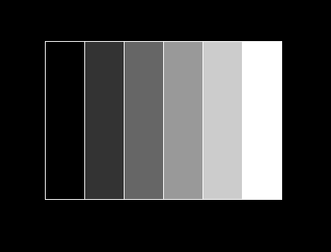
Как менять цвет?
серый: R = G = B
(x₁, y₁)
Цвет:
COLOR(c, c, c)
Изменение c: 0, ..., 255
N
Шаг изменения c:
(x₂, y₂)
hc = 255 / N;
c = 0;
for ( i=1; i<=N+1; i++ ) {
setfillstyle ( 1, COLOR(c,c,c) );
floodfill( ???, ???, 15 );
c += hc;
}
цвет границы

Slide 117
Как менять цвет?
setfillstyle( 1, COLOR(c,c,c) );
floodfill ( ???, ???, 15 );
правая граница полосы
(x₁, y₁)
x
hc = 255 / N;
c = 0;
x = x1 + h;
for ( i=1; i <= N+1; i++ ) {
setfillstyle(1,COLOR(c,c,c));
floodfill ( x-1, y1+1, 15 );
x += h;
c += hc;
}
c = 0;
(x-1, y₁+1)
COLOR(c,c,c)
(x₂, y₂)
c += hc;
?
Как объединить циклы штриховки и заливки?

Slide 118
Штриховка
a
(x₁, y₁)
(x₃+a, y₁)
line( x1+h, y1, x1+h-a, y2);
line( x1+2*h, y1, x1+2*h-a, y2);
line( x1+3*h, y1, x1+3*h-a, y2);
...
(x₂, y₂)
(x₃, y₂)
h
x
x-a
после каждого шага выполняются две команды
h = (x3 – x2) / (N + 1.);
a = x2 – x1;
x = x1 + h;
for (i = 1; i <= N; i ++, x += h )
line(x, y1, x-a, y2);
i ++, x += h
?
Плюсы и минусы?

Slide 119
Штриховка
(x₁, y₁)
h_{x}
line( x1, y1+hy, x1+hx, y1+hy );
line( x1, y1+2*hy, x1+2*hx, y1+2*hy);
line( x1, y1+3*hy, x1+3*hx, y1+3*hy);
...
h_{y}
y
x
y
hx = (x2 – x1) / (N + 1.);
hy = (y2 – y1) / (N + 1.);
x = x1 + hx; y = y1 + hy;
for (i=1; i <= N; i++) {
line( x1, y, x, y );
x += hx; y += hy;
}
(x₂, y₂)

Slide 120

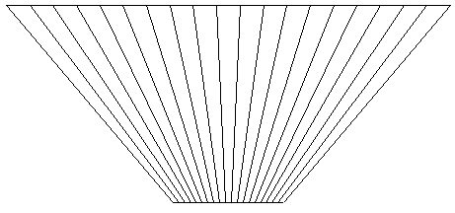
Задания
«4»: Ввести с клавиатуры число линий и построить фигуру:
«5»: Ввести с клавиатуры число линий и построить фигуру:

Slide 121

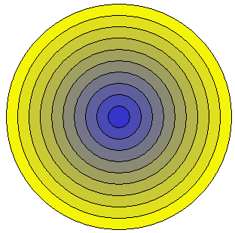
Задания
«4»: Ввести с клавиатуры число линий штриховки и построить фигуру, залив все области разным цветом.
«5»: Ввести с клавиатуры число окружностей и построить фигуру, залив все области разным цветом.

Slide 122
Программирование на языке Си
Тема 11. Графики функций (только с 9 класса)
© К.Ю. Поляков, 2006-2007

Slide 123
Построение графиков функций
Задача: построить график функции y = 3 sin(x) на интервале от 0 до 2π.
Анализ:
максимальное значение y_{max} = 3 при x = π/2
минимальное значение y_{min} = -3 при x = 3π/2
Проблема: функция задана в математической системе координат, строить надо на экране, указывая координаты в пикселях.

Slide 124
Преобразование координат
Математическая
система координат
Экранная система координат (пиксели)
Y
a
(0,0)
x
(x,y)
y_{э}
b
x_{э}
y
(x_{э},y_{э})
(0,0)
X
k – масштаб (длина изображения единичного отрезка на экране)
x_{э} = a + kx
y_{э} = b - ky

Slide 125
Программа
2π
const a = 50, b = 200, k = 50;
const float xmin = 0, xmax =2*M_PI;
float x, y, h = 0.01;
int xe, ye, w;
w = (xmax - xmin)*k;
line(a-10, b, a+w, b);
line(a, 0, a, 2*b);
for (x = xmin; x < xmax; x += h)
{
y = 3*sin(x);
xe = a + k*x;
ye = b - k*y;
putpixel (xe, ye, 12);
}
h – шаг изменения x
w – длина оси ОХ в пикселях
оси координат
обязательно
#include <math.h>
координаты точки на экране
?
Что плохо?

Slide 126
Как соединить точки?
Алгоритм:
Программа:
переменная-флаг (1 или 0)
Если первая точка
перейти в точку (x_{э},y_{э})
иначе
отрезок в точку (x_{э},y_{э})
int first;
...
first = 1;
for (x = xmin; x < xmax; x += h)
{
...
if ( first ) {
moveto(xe, ye);
first = 0;
}
else lineto(xe, ye);
...
}
начальное значение
выбор варианта действий

Slide 127
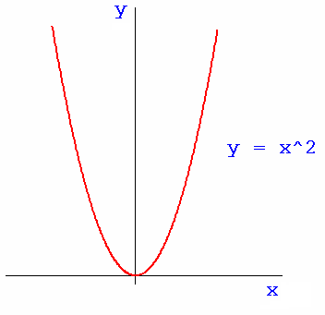
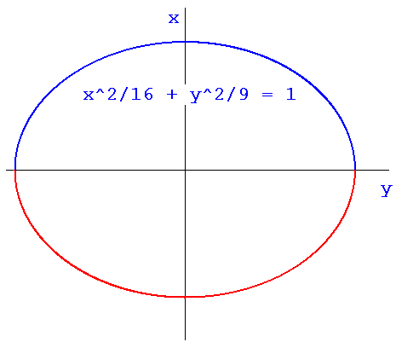
Задания
«4»: Построить график функции y = x² на интервале [-3,3].
«5»: Построить график функции (эллипс)

Slide 128
Программирование на языке Си
Тема 12. Процедуры
© К.Ю. Поляков

Slide 129
Процедуры
Задача: Построить фигуру:
Особенность: Три похожие фигуры.
общее: размеры, угол поворота
отличия: координаты, цвет
?
Можно ли решить известными методами?
?
Сколько координат надо задать?

Slide 130
Процедуры
Процедура – это вспомогательный алгоритм, который предназначен для выполнения некоторых действий.
Применение:
выполнение одинаковых действий в разных местах программы
разбивка программы (или другой процедуры) на подзадачи для лучшего восприятия
Задача
Подзадача1
Подзадача2
Подзадача3
1.1
1.2
1.3
2.1
2.2
2.3
3.1
3.2
3.3

Slide 131
Процедуры
Порядок разработки:
выделить одинаковое или похожее (три фигуры)
найти в них общее (размеры, форма, угол поворота) и отличия (координаты, цвет)
отличия записать в виде неизвестных переменных, они будут параметрами процедуры
имя процедуры
параметры
(x, y-60)
60
void Tr( int x, int y, int c )
{
...
}
(x, y)
100
(x+100, y)
цвет
тело
координаты
void – «пустой» (некоторые действия)

Slide 132
Процедуры
формальные параметры
(x, y-60)
void Tr( int x, int y, int c )
{
moveto ( x, y );
lineto ( x, y-60 );
lineto ( x+100, y );
lineto ( x, y );
setfillstyle ( 1, c );
floodfill ( x+20, y-20, 15);
}
60
(x, y)
100
(x+100, y)
тело процедуры
«Формальные параметры» могут изменяться, заранее неизвестны (обозначаются именами, как переменные).

Slide 133
Программа
формальные параметры
#include <conio.h>
#include <graphics.h>
main()
{
initwindow (400, 300);
Tr (100, 100, COLOR(0,0,255));
Tr (200, 100, COLOR(0,255,0));
Tr (200, 160, COLOR(255,0,0));
getch();
closegraph();
}
60
void Tr( int x, int y, int c)
{
...
}
(100,100)
100
процедура
вызовы процедуры
фактические параметры

Slide 134
Процедуры
Особенности:
обычно процедуры расположены выше основной программы
в заголовке процедуры перечисляются формальные параметры, они обозначаются именами, поскольку могут меняться
при вызове процедуры в скобках указывают фактические параметры (числа или арифметические выражения) в том же порядке
void Tr( int x, int y, int c )
Tr ( 200, 100, COLOR(255,0,0));
x
y
c

Slide 135
Процедуры
Особенности:
для каждого формального параметра в заголовке процедуры указывают его тип
внутри процедуры параметры используются так же, как и переменные
в процедуре можно объявлять дополнительные локальные переменные, остальные процедуры не имеют к ним доступа
void A ( int x, float y, char z ) { ... }
void A ( int x, float y, char z ) {
int a2, bbc = 345;
... }
локальные переменные
int a2, bbc = 345;

Slide 136








Как поменять местами?
2
Задача: поменять местами содержимое двух чашек.
1
3
Задача: поменять местами содержимое двух ячеек памяти.
x
y
c = x;
x = y;
y = c;
2
6
4
4
6
x = y;
y = x;
1
3
?
?
Можно ли обойтись без c?
4
c

Slide 137
Параметры-переменные
Задача: составить процедуру, которая меняет местами значения двух переменных.
Особенности: надо, чтобы изменения, сделанные в процедуре, стали известны вызывающей программе.
main()
{
int x = 1, y = 2;
Swap ( x, y );
printf ( "x = %d, y = %d", x, y );
}
void Swap ( int a, int b )
{
int c;
c = a; a = b; b = c;
}
эта процедура работает с копиями параметров
x = 1, y = 2

Slide 138
Параметры-переменные
void Swap ( int & a, int & b )
{
int c;
c = a; a = b; b = c;
}
&
&
параметры могут изменяться
Применение: таким образом процедура (и функция) может возвращать несколько значений
Запрещенные варианты вызова
Swap ( 2, 3 ); // числа
Swap ( x+z, y+2 ); // выражения

Slide 139
Задания
«4»: Используя процедуры, построить фигуру.
«5»: Используя процедуры, построить фигуру.
равносторонний треугольник
a
a
0,866∙a
a

Slide 140
Программирование на языке Си
Тема 13. Анимация
© К.Ю. Поляков

Slide 141
Анимация
Анимация (англ. animation) – оживление изображения на экране.
Задача: внутри синего квадрата 400 на 400 пикселей слева направо двигается желтый квадрат 20 на 20 пикселей. Программа останавливается, если нажата клавиша Esc или квадрат дошел до границы синей области.
Проблема: как изобразить перемещение объекта на экране?
Привязка: состояние объекта задается координатами (x,y)
Принцип анимации:
рисуем объект в точке (x,y)
задержка на несколько миллисекунд
стираем объект
изменяем координаты (x,y)
переходим к шагу 1

Slide 142
Как «поймать» нажатие клавиши?
kbhit() – функция, определяет, было ли нажатие на (любую!) клавишу (0 – не было, не 0 – было).
getch() – функция, которая определяет код нажатой клавиши: 27 = Esc, 13 = Enter, 32 = пробел, …
if ( kbhit() != 0 )
if ( kbhit() )
printf("Нажата какая-то клавиша...");
else printf("Нет нажатия...");
int c;
if ( kbhit() ) {
printf("Нажата какая-то клавиша...");
c = getch();
printf("Код клавиши %d", c);
}

Slide 143
Как выйти из цикла?
?
Как не допустить выход за границу поля?
x + 20 < 400
для kbhit() и getch()
#include <conio.h>
main()
{
...
while ( x + 20 < 400 )
{
if ( kbhit() )
if ( getch() == 27 ) break;
...
}
...
}
пока не вышли за границу синего квадрата
если нажата клавиша ...
если нажата клавиша с кодом 27 (Esc), выйти из цикла

Slide 144
Процедура (рисование и стирание)
Идеи
одна процедура рисует и стирает
стереть = нарисовать цветом фона
границу квадрата отключить (в основной программе)
(x, y)
(x+20, y+20)
цвет: желтым рисуем, синим стираем
void Draw( int x, int y, int color )
{
setfillstyle ( 1, color );
bar ( x, y, x+20, y+20 );
}
сплошная заливка цветом color
залитый прямоугольник

Slide 145
Полная программа
#include <conio.h>
#include <graphics.h>
void Draw ( int x, int y, int color )
{
...
}
main()
{
int x, y;
initwindow (500, 500);
setfillstyle(1, COLOR(0,0,255));
bar (0, 0, 399, 399);
x = 0; y = 240;
/* анимация */
closegraph();
}
процедура
синий фон
начальные координаты

Slide 146
Цикл анимации
пока не вышли из синего квадрата
while ( x + 20 < 400 )
{
if ( kbhit() )
if ( getch() == 27 ) break;
Draw ( x, y, COLOR(255,255,0) );
delay ( 20 );
Draw ( x, y, COLOR(0,0,255) );
x ++;
}
выход по клавише Esc
ждем 20 мс

Slide 147
Задания
«4»: Два квадрата двигаются в противоположных направлениях:
«5»: Два квадрата двигаются в противоположных направлениях и отталкиваются от стенок синего квадрата:

Slide 148
Управление клавишами
Задача: жёлтый квадрат внутри синего квадрата управляется клавишами-стрелками. Коды клавиш:
влево – 75 вверх – 72 Esc – 27
вправо – 77 вниз – 80
Проблема: как изменять направление движения?
Решение:
если было нажатие на клавишу, …
if нажата клавиша {
получить код клавиши - code
if (code == 27) break;
if (code == 75) x --;
if (code == 77) x ++;
if (code == 72) y --;
if (code == 80) y ++;
}
( kbhit() )
code = getch();
получить код клавиши
выход по Esc
switch ( code ) {
case 75: x --; break;
case 77: x ++; break;
case 72: y --; break;
case 80: y ++;
}
}
перемещение

Slide 149
Программа
void Draw (int x, int y, int color)
{
...
}
процедура
main()
{
int x, y, code;
...
while ( 1 ) {
Draw(x, y, COLOR(255,255,0));
delay(20);
Draw(x, y, COLOR(0,0,255));
}
}
основной цикл
обработка нажатия на клавишу
if ( kbhit() ) {
...
}
?
Что плохо?
?
Как убрать мигание?

Slide 150
Задания
«4»: Квадрат двигается при нажатии стрелок, однако не может выйти за границы синего квадрата:
«5»: Квадрат непрерывно двигается, при нажатии стрелок меняет направление и отталкивается от стенок синего квадрата:

Slide 151
Вращение (для 8-11 класса)
Задача: изобразить модель вращения Земли вокруг Солнца.
Проблема: движение по окружности, как изменять координаты?
Решение: использовать в качестве независимой переменной (менять в цикле) угол поворота α
(x, y)
L
x = x₀ + L·cos(α)
y = y₀ – L·sin(α)
α
(x₀, y₀)

Slide 152
Процедура
цвет: желтый – рисуем, черный – стираем
void Draw( int x, int y, int color )
{
const int r = 10;
setcolor ( color );
circle ( x, y, r );
}
постоянная
радиус Земли
установили цвет линий
(x,y)
r

Slide 153
Константы и переменные
#include <math.h> // математические функции
main()
{
const int rSun = 60, // радиус Солнца
L = 150, // радиус орбиты Земли
x0 = 200, // координаты центра Солнца
y0 = 200;
int x, y, // координаты Земли
code; // код нажатой клавиши
float a, ha; // угол поворота, шаг
initwindow( 500, 500 );
...
}
void Draw ( int x, int y, int color )
{
...
}

Slide 154
Основной цикл
рисуем Солнце: белый контур, желтая заливка
circle ( x0, y0, rSun );
setfillstyle(1, COLOR(255,255,0));
floodfill(x0, y0, COLOR(255,255,255));
a = 0; // начальный угол
ha = M_PI/180; // шаг 1º за 20 мс
while(1) {
x = x0 + L*cos(a);
y = y0 - L*sin(a);
Draw ( x, y, COLOR(0,255,255) );
delay ( 20 );
Draw(x, y, 0);
a = a + ha;
}
closegraph();
новые координаты
ждем 20 мс
выход по Esc
if ( kbhit() )
if ( 27 == getch() ) break;
поворот на ha
!
#include<math.h> // sin, cos, M_PI

Slide 155
Задания
«4»: Изобразить модель Солнца с двумя планетами, которые вращаются в противоположные стороны:
«5»: Изобразить модель системы Солнце-Земля-Луна:

Slide 156
Программирование на языке Си
Тема 14. Функции
© К.Ю. Поляков

Slide 157
Функции
Функция – это вспомогательный алгоритм (подпрограмма), результатом работы которого является некоторое значение.
Примеры:
вычисление модуля числа,
расчет значений по сложным формулам
ответ на вопрос (простое число или нет?)
Зачем?
для выполнения одинаковых расчетов в различных местах программы
для создания общедоступных библиотек функций
?
В чем отличие от процедур?

Slide 158
Функции
Задача: составить функцию, которая вычисляет наибольшее из двух значений, и привести пример ее использования
Функция:
тип результата
формальные параметры
int Max ( int a, int b )
{
if ( a > b ) return a ;
else return b ;
}
return - вернуть результат функции

Slide 159
Функции
Особенности:
в начале заголовка ставится тип результата
формальные параметры описываются так же, как и для процедур
можно использовать параметры-переменные
функции обычно располагаются до основной программы
Max ( int a, int b )
int
float qq ( )
int a, float x, char c
int Vasya (int a, int b )
&
&

Slide 160
Функции
Особенности:
можно объявлять и использовать локальные переменные
float qq ( int a, int b)
{
...
}
float x, y;
локальные переменные
!
Локальные переменные недоступны в основной программе и других процедурах и функциях.

Slide 161
Программа
main()
{
int a, b, с;
printf ( "Введите два числа\n" );
scanf ( "%d%d", &a, &b );
c = Max ( a, b );
printf ( "Наибольшее число %d", c );
}
int Max ( int a, int b )
{
...
}
формальные параметры
фактические параметры
вызов функции

Slide 162
Задания
«4»: Составить функцию, которая определяет сумму всех чисел от 1 до N и привести пример ее использования.
Пример:
Введите число:
100
сумма чисел от 1 до 100 = 5050
«5»: Составить функцию, которая определяет, сколько зерен попросил положить на N-ую клетку изобретатель шахмат (на 1-ую – 1 зерно, на 2-ую – 2 зерна, на 3-ю – 4 зерна, …)
Пример:
Введите номер клетки:
28
На 28-ой клетке 134217728 зерен.

Slide 163
Задания (вариант 2 для 9-11 класса)
«4»: Составить функцию, которая определяет наибольший общий делитель двух натуральных и привести пример ее использования.
Пример:
Введите два числа:
14 21
НОД(14,21)=7
«5»: Составить функцию, которая вычисляет функцию синус как сумму ряда (с точностью 0.001)
Пример:
Введите угол в градусах:
45
sin(45) = 0.707
x в радианах!

Slide 164
Логические функции
Задача: составить функцию, которая определяет, верно ли, что заданное число – простое.
Особенности:
ответ – логическое значение: «да» (1) или «нет» (0)
результат функции можно использовать как логическую величину в условиях (if, while)
Алгоритм: считаем число делителей в интервале от 2 до N-1, если оно не равно нулю – число составное.
count = 0;
for (i = 2; i < N; i ++)
if ( N % i == 0) count ++;
if ( count == 0 )
// число N простое}
else // число N составное
?
Как улучшить?

Slide 165
Функция: простое число или нет
int Prime ( int N )
{
int count = 0, i;
for (i = 2; i*i <= N; i++)
if (N % i == 0) count ++;
return (count == 0);
}
перебор только до
if (count == 0) return 1;
else return 0;

Slide 166
Логические функции
#include <stdio.h>
main()
{
int N;
printf ( "Введите целое число\n" );
scanf ( "%d", &N );
if ( Prime( N ) )
printf ("%d - простое число", N);
else printf ("%d - составное число", N);
}
int Prime ( int N )
{
...
}
функция
Prime( N )

Slide 167
Задания
«4»: Составить функцию, которая определяет, верно ли, что сумма его цифр – четное число.
Пример:
Введите число:
136
Сумма цифр четная.
«5»: Составить функцию, которая определяет, верно ли, что в заданном числе все цифры стоят по возрастанию.
Пример:
Введите число:
258
Верно.
Введите число:
245
Сумма цифр нечетная.
Введите число:
528
Неверно.

Slide 168
Программирование на языке Си
Тема 15. Случайные числа
© К.Ю. Поляков

Slide 169
Случайные числа
Случайные явления: везде…
бросание монеты («орел» или «решка»)
падение снега
броуновское движение
помехи при телефонной связи
шум радиоэфира
Случайные числа – это такая последовательность чисел, для которой невозможно предсказать следующее даже зная все предыдущие.
Проблема: как получить на компьютере?
Возможные решения:
использовать внешний источник шумовых помех
с помощью математических преобразований

Slide 170
Псевдослучайные числа
Псевдослучайные числа – это такая последовательность чисел, которая обладает свойствами случайных чисел, но каждое следующее число вычисляется по заданной формуле.
Примеры:
Случайные целые числа [0,m) (линейный конгруэнтный метод)
Случайные вещественные числа [0,1]
Литература:
Д. Кнут, Искусство программирования для ЭВМ, т.2.
a, c, m - целые числа
2³⁰-1
простое число
остаток от деления
дробная часть числа
например, k = 5

Slide 171
Распределение случайных чисел
Модель: снежинки падают на отрезок [a,b]
распределение
равномерное
неравномерное
a
b
a
b
?
Сколько может быть разных распределений?

Slide 172
Распределение случайных чисел
Особенности:
распределение – это характеристика всей последовательности, а не одного числа
равномерное распределение одно, компьютерные датчики (псевдо)случайных чисел дают равномерное распределение
неравномерных – много
любое неравномерное можно получить с помощью равномерного
a
b
a
b
равномерное распределение

Slide 173
Генератор случайных чисел в Си
#include <stdlib.h> // случайные числа
RAND_MAX – максимальное случайное целое число (обычно RAND_MAX = 32767)
rand() – случайное целое число в интервале [0,RAND_MAX]
srand(N) – установить начальное значение последовательности случайных чисел N:
int x, y;
x = rand(); // первое число [0,RAND_MAX]
y = rand(); // уже другое число
srand ( 345 ); // начнем с 345

Slide 174
Целые числа в заданном интервале
Целые числа в интервале [0,N-1]:
Примеры:
Целые числа в интервале [a,b]:
int random(int N) {
return rand()% N;
}
x = random ( 100 ); // интервал [0,99]
x = random ( z ); // интервал [0,z-1]
x = random ( z ) + a; // интервал [a,z-1+a]
x = random (b – a + 1) + a; // интервал [a,b]

Slide 175
Генератор случайных чисел в Си
Вещественные числа в интервале [0,1]
float x;
x = 1.*rand() / RAND_MAX; // интервал [0,1]
Вещественные числа в интервале [0,z]
x = 1.*z*rand() / RAND_MAX;
Вещественные числа в интервале [a,z+a]
x = 1.*z*rand() / RAND_MAX + a;
Вещественные числа в интервале [a,b]
x = 1.*(b-a)*rand() / RAND_MAX + a;
[0,RAND_MAX] = [0,32767]

Slide 176

Случайные числа
Задача: заполнить прямоугольник 400 на 300 пикселей равномерно точками случайного цвета
Как получить случайные координаты точки?
x = random ( 400 );
y = random ( 300 );
Как добиться равномерности?
обеспечивается автоматически при использовании функции random
Как получить случайный цвет?
R = random( 256 ); G = random ( 256 );
B = random( 256 );
COLOR(R,G,B)

Slide 177
Программа
#include <graphics.h>
#include <conio.h>
#include <stdlib.h>
main()
{
int x, y, R, G, B;
initwindow ( 500, 500 );
// цикл до нажатия на Esc
closegraph();
}
функция для получения случайного числа от 0 до N-1
int random(int N) {
return rand() % N;
}

Slide 178
Основной цикл
бесконечный цикл???
выход по Esc
while ( 1 ) {
x = random(400);
y = random(300);
R = random(256);
G = random(256);
B = random(256);
putpixel ( x, y, COLOR(R,G,B));
}
if ( kbhit() )
if ( 27 == getch() ) break;
случайные координаты
случайный цвет

Slide 179
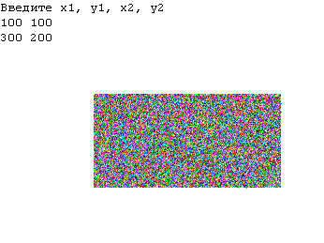
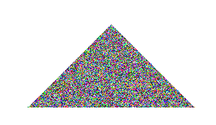
Задания
«4»: Ввести с клавиатуры координаты углов прямоугольника и заполнить его точками случайного цвета.
«5»: Заполнить треугольник точками случайного цвета (равномерно или неравномерно).
Подсказка: возьмите равнобедренный треугольник с углом 45^{о}.
(100,100)
(300,200)

Slide 180
Конец фильма

